Slide 1

Người thực hiện : Nguyễn Văn Đoan
Java web
Ứng dụng quản lý khóa học

Slide 2
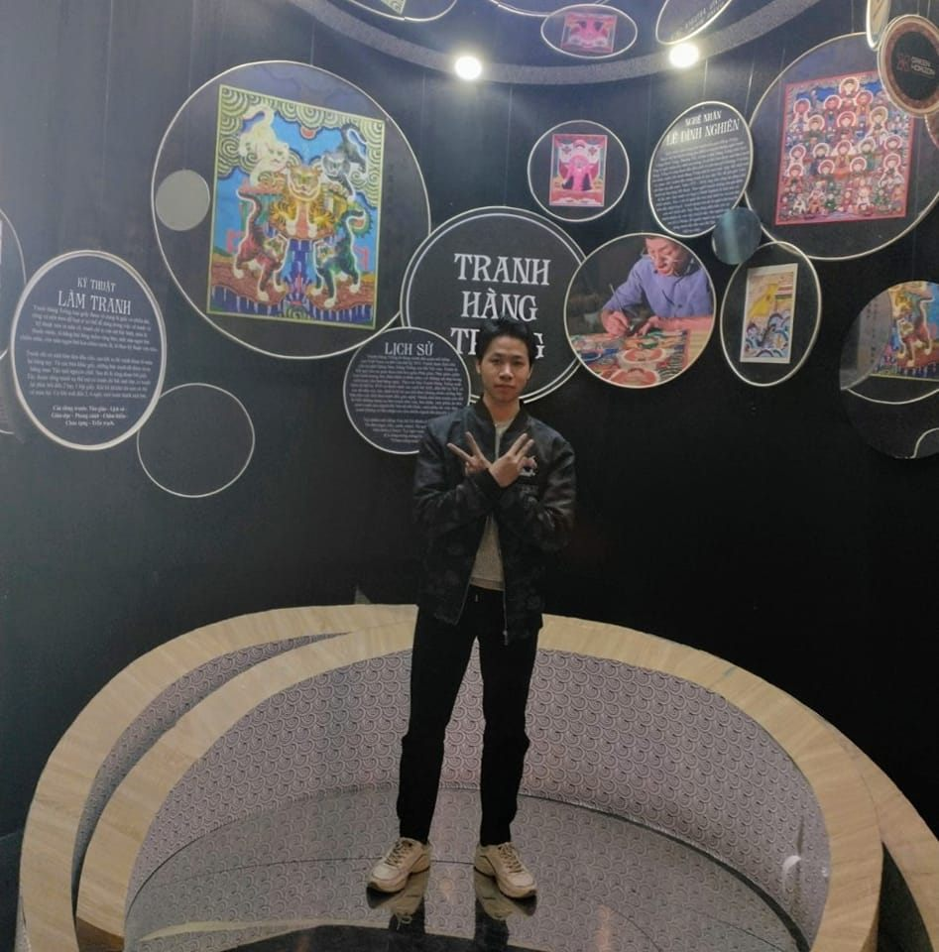

Giới thiệu
Người thực hiện
Nguyễn Văn Đoan
Được hỗ trợ bởi
Nguyễn Văn Tuyên
Nguyễn Công Hưởng

Slide 3
Tổng quản dự án
Các công nghệ, công cụ sử dụng
Luồng dữ liệu
Case Diagram
Thiết kế CSDL
Thiết kế giao diện
Kết quả đạt được và hướng phát triển trong tương lai
Hạn chế của đề tài
Demo Ứng dụng
tóm tắt Nội dung

Slide 4
I. Tổng quan ứng dụng
Mục tiêu:
Quản lý khóa học và học viên hiệu quả
Cho phép học viên đăng ký khóa học
Phân quyền rõ ràng giữa Admin và Student
Đối tượng sử dụng:
Sinh viên ngành IT
Trung tâm đào tạo
Giảng viên và học viên

Slide 5

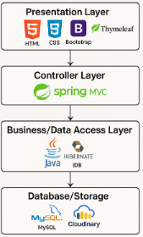



II.Công nghệ, công cụ được sử dụng
a. Frontend
Thymeleaf: Template engine render HTML.
HTML/CSS/JS: Giao diện web cơ bản.
b. Backend
Java 21: Ngôn ngữ lập trình Java
Spring Framework (Spring MVC, Spring JDBC, Spring ORM)
Hibernate ORM: Quản lý cơ sở dữ liệu.
c. Khác
Cloudinary: Lưu trữ hình ảnh.
Lombok.
MySQL: Cơ sở dữ liệu.

Slide 6



Kết nối dễ dàng
Ưu điểm
Trải nghiệm thân thiện
bảo mật an toàn

Slide 7
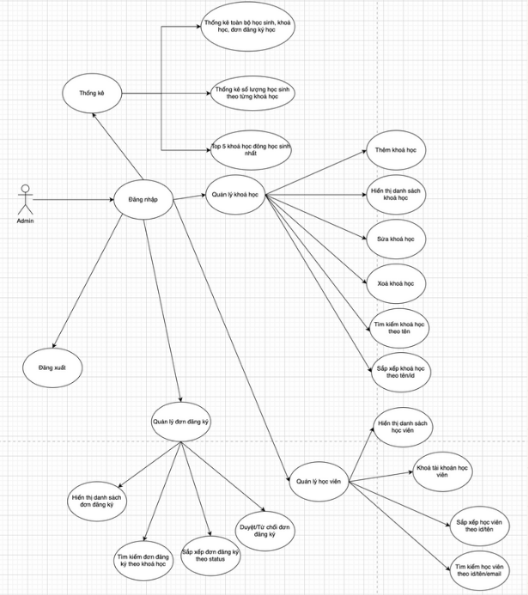


ADMIN
III. Use Case diagram
Đăng nhập dễ dàng

Slide 8
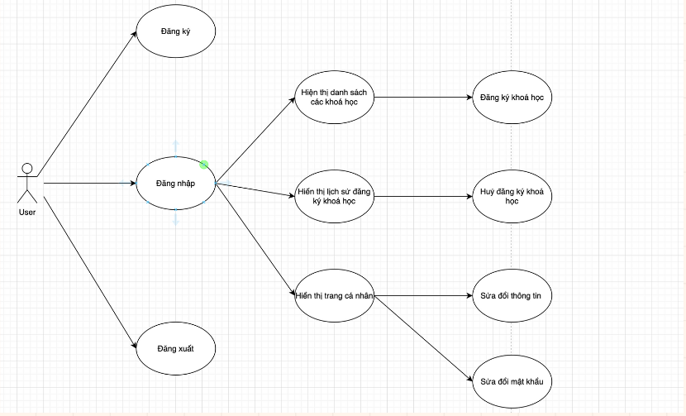
USER
Iv. Use Case diagram
Đăng nhập dễ dàng

Slide 9
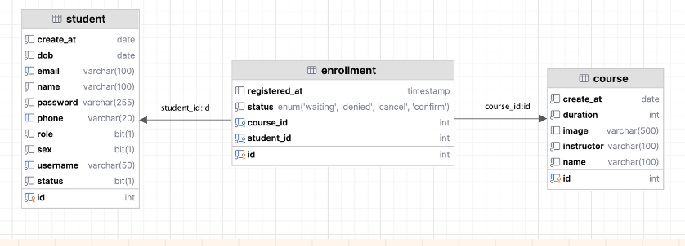
v. Thiết kế csdl
Đăng nhập dễ dàng

Slide 10
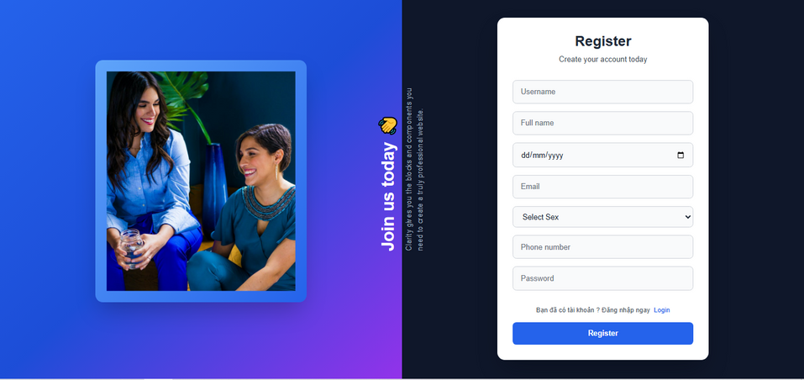

ĐĂNG NHẬP, ĐĂNG KÝ
Vi.Thiết kế giao diện
Đăng Ký # 1
Đăng ký đơn giản, tối ưu, nhanh chóng.
Đăng Nhập # 2
Đăng nhập dễ dàng

Slide 11
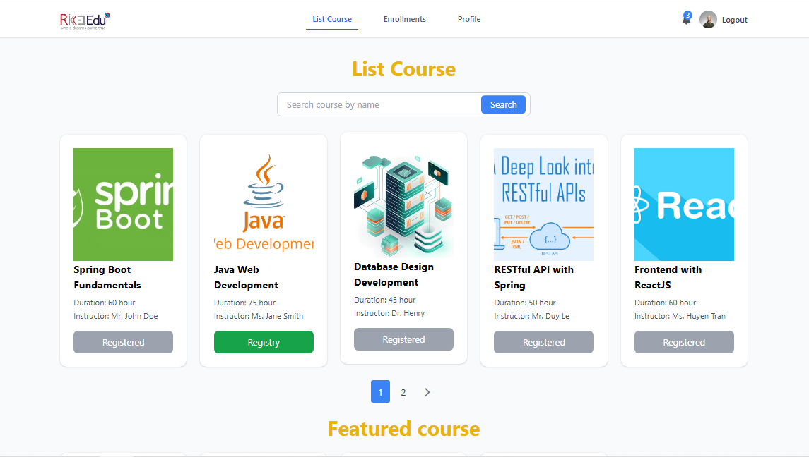
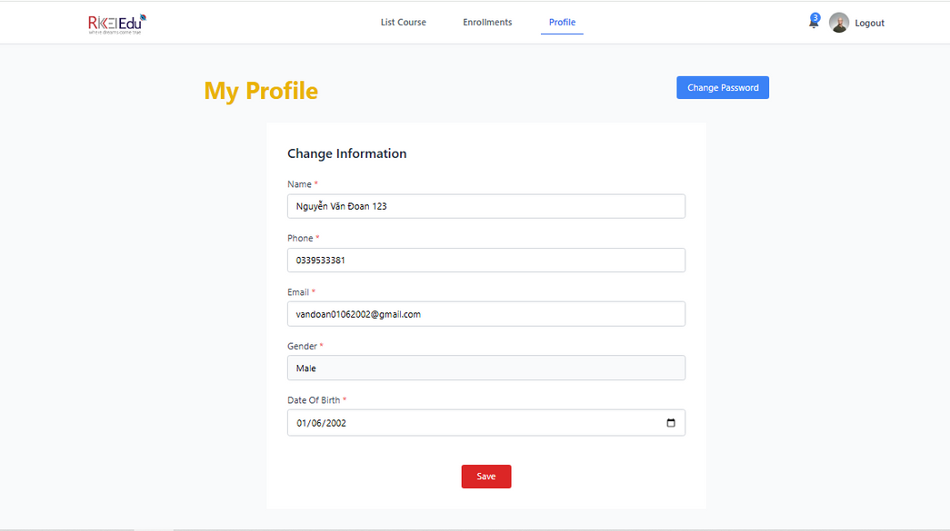
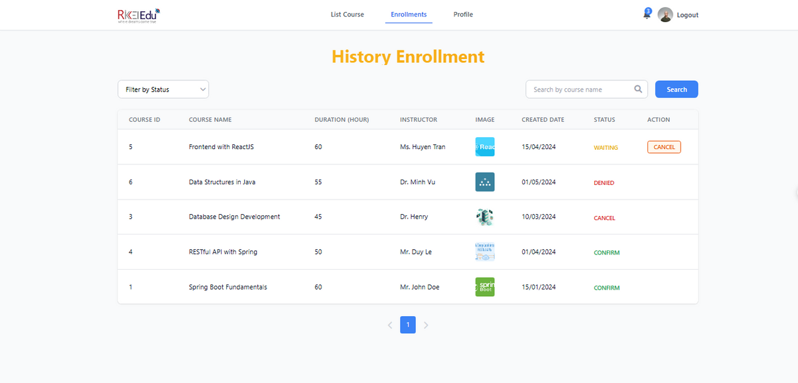
Student
Trang cá nhân

Slide 12
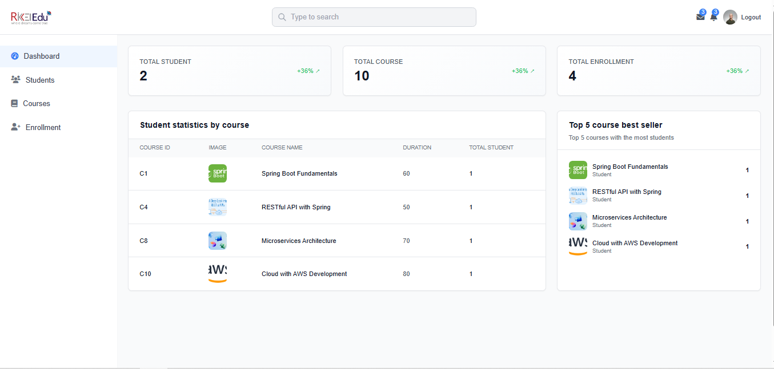
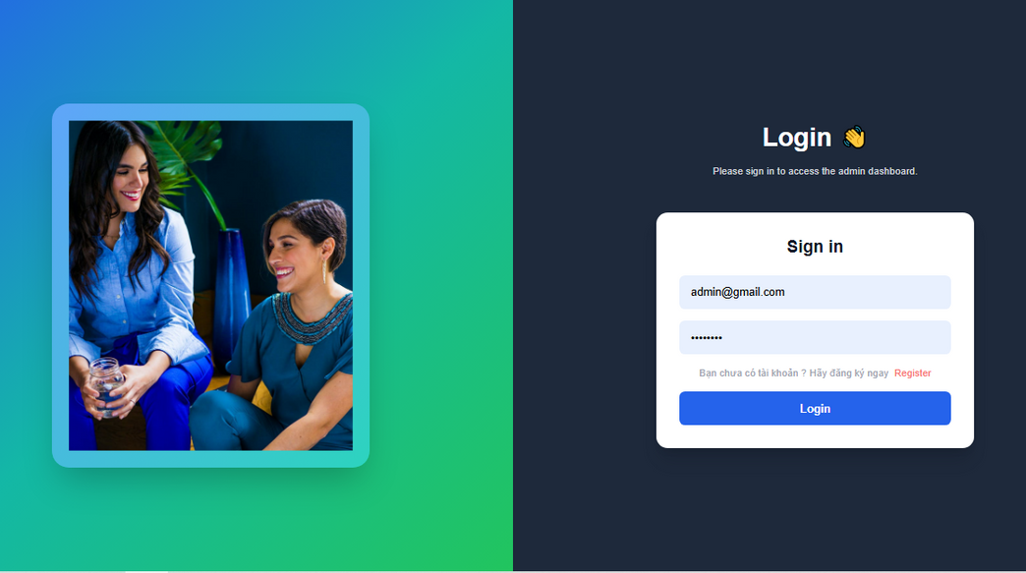
Dasboard
Đăng nhập

Slide 13
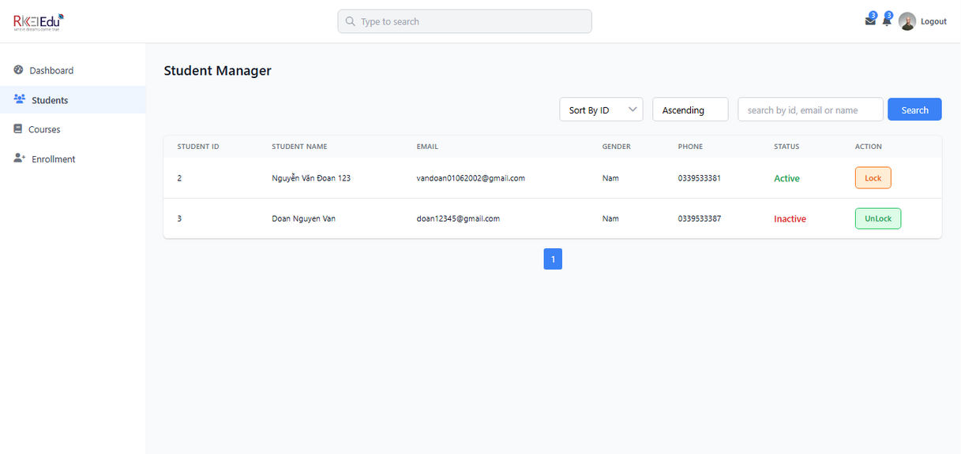
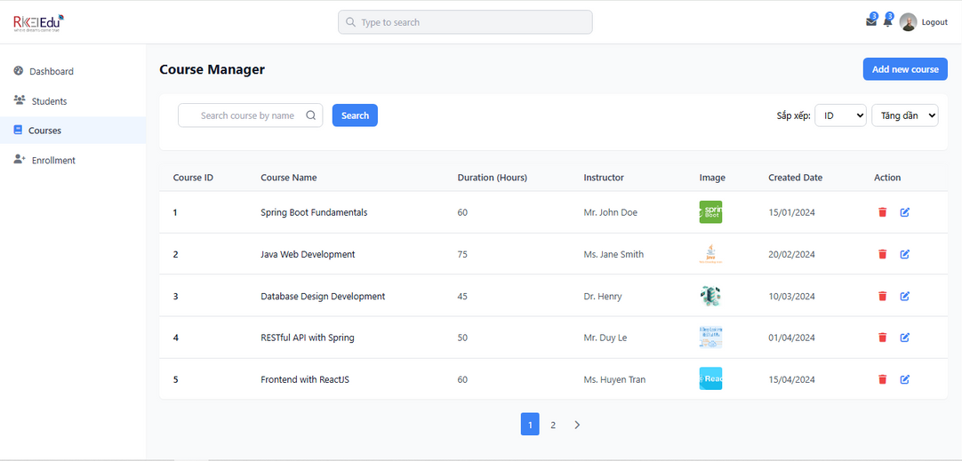
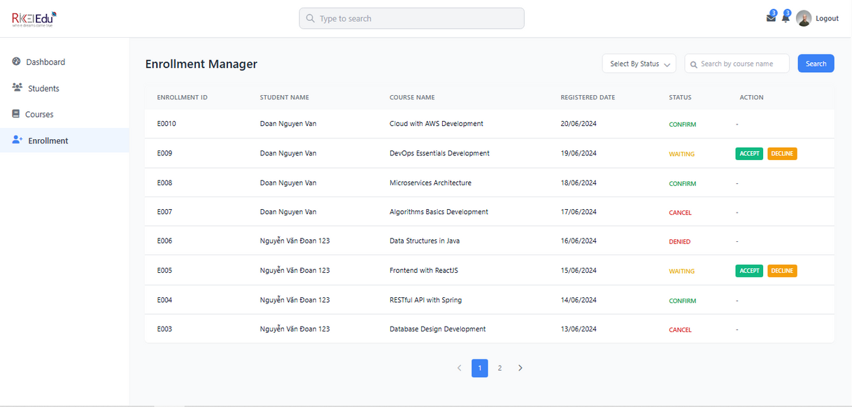
MANAGE
Quản lý tài khoản
Quản lý khóa học
Quản lý đơn đăng ký

Slide 14

🏆 Kết quả đạt được
✅ Hoàn thiện hệ thống Web App quản lý khóa học và học viên với các chức năng cơ bản:
Phân quyền đăng nhập (Admin & Student)
CRUD khóa học và học viên
Đăng ký và quản lý đăng ký khóa học
Thống kê học viên theo từng khóa học
✅ Giao diện dễ sử dụng, thân thiện, phản hồi nhanh
✅ Áp dụng mô hình Spring MVC kết hợp Hibernate hiệu quả
✅ Kiểm thử thành công các chức năng chính với dữ liệu thực tế
Tổng kết
🚀 Hướng phát triển trong tương lai
📧 Tích hợp gửi Email xác nhận khi học viên đăng ký thành công khóa học
📅 Thêm lịch học và thông báo tự động
📊 Dashboard phân tích dữ liệu học viên cho Admin
📱 Tối ưu hiển thị mobile (responsive layout)
💳 Hỗ trợ thanh toán online cho các khóa học (nâng cấp mức độ thực tế)
🌍 Triển khai online để sử dụng thực tế tại các trung tâm đào tạo nhỏ

Slide 15
🔸 1. Giao diện còn đơn giản
Chưa có thiết kế UI hiện đại, còn phụ thuộc nhiều vào Bootstrap cơ bản
Chưa tích hợp giao diện đa ngôn ngữ
🔸 2. Bảo mật ở mức cơ bản
Chưa tích hợp Spring Security để mã hóa mật khẩu và giới hạn truy cập
Không có xác thực đa yếu tố (2FA)
🔸 3. Thiếu một số chức năng nâng cao
Chưa có chức năng reset mật khẩu
Chưa hỗ trợ export danh sách học viên ra file (PDF/Excel)
🔸 4. Chưa kiểm thử hiệu năng
Hệ thống chưa được kiểm thử với số lượng lớn học viên hoặc nhiều người dùng truy cập cùng lúc
Hạn Chế

Slide 16






THANK YOU
Contact
03395333xx
vandoan01062002@gmail.com
www.facebook.vandoan
Hà Nội

